Slide 1
РАЗРАБОТЧИК - ОБЩЕСТВО С ОГРАНИЧЕННОЙ ОТВЕТСТВЕННОСТЬЮ «ГРАДОПРОЕКТ»
ПРЕЗЕНТАЦИЯ
ДЛЯ СОГЛАСОВАНИЯ ПРОЕКТА ПЛАНИРОВКИ И ПРОЕКТА МЕЖЕВАНИЯТЕРРИТОРИИ ЛИНЕЙНОГО ОБЪЕКТА В ГРАНИЦАХ ЗЕМЕЛЬНОГО УЧАСТКА С КАДАСТРОВЫМ НОМЕРОМ 86:10:0101000:6819 И НЕРАЗГРАНИЧЕННЫХ ЗЕМЕЛЬ ДЛЯ ОБЪЕКТА «ЖЕЛЕЗНОДОРОЖНЫЙ ПУТЬ НЕОБЩЕГО ПОЛЬЗОВАНИЯ»
СУРГУТ 2023

Slide 2
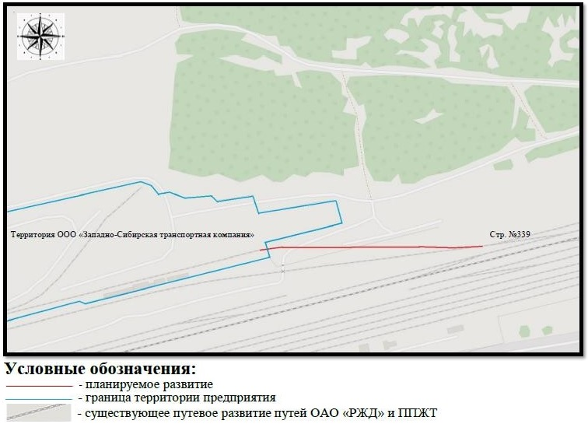
ЦЕЛИ РАЗРАБОТКИ ППМТ ЛИНЕЙНОГО ОБЪЕКТА
1
Для оптимизации экономических и функциональных условий работы пред-приятия ООО «ЗСТК» руководством компании принято решение – осуществить реконструкцию железнодорожной инфра-структуры предприятия. Реконструкция железнодорожных путей обеспечивается путем непосредственного примыкания существующих железнодорожных путей ООО «ЗСТК» к железнодорожной инфра-структуре станции Сургут ОАО «РЖД» проектируемым стрелочным переводом №357.
Цель разработки ППМТ – возможность обеспечения непосредственного примы-кания существующих ж/д путей ООО «ЗСТК» к железнодорожной инфрастру-ктуре ОАО «РЖД».
Реализация поставленной цели позволит ООО «ЗСТК» заключить прямой договор с филиалом ОАО «РЖД» Свердловская железная дорога на подачу-уборку железно-дорожных вагонов.
Ситуационный план примыкания реконструируемого
железнодорожного пути ООО «ЗСТК» на ст. Сургут ОАО «РЖД»

Slide 3
Схема примыкания реконструируемого железнодорожного пути ООО «ЗСТК» на ст. Сургут ОАО «РЖД»
2

Slide 4
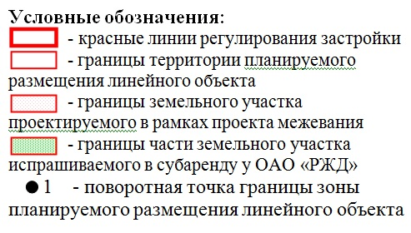
ЧЕРТЕЖ ПЛАНИРОВКИ (ОСНОВНОЙ ЧЕРТЕЖ)
3

Slide 5
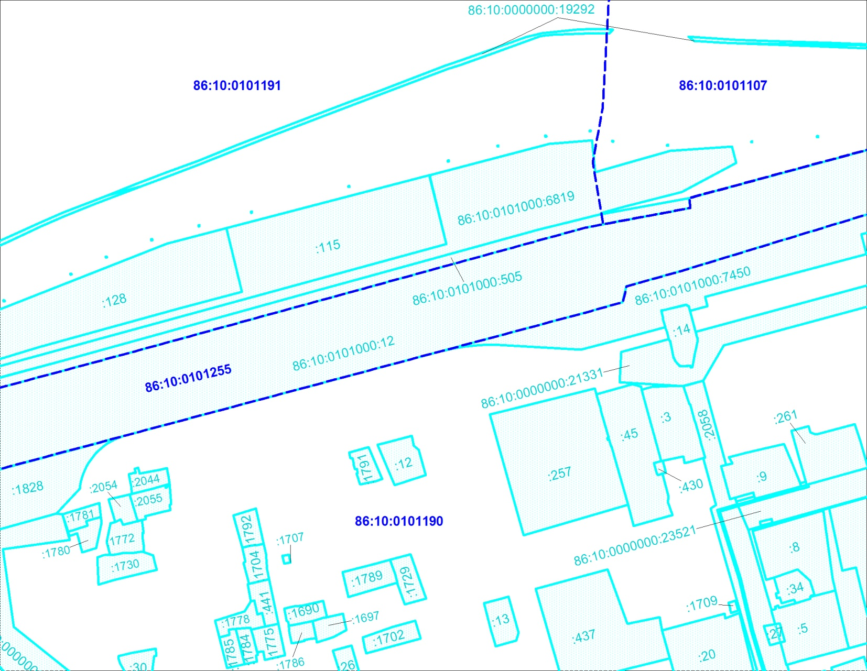
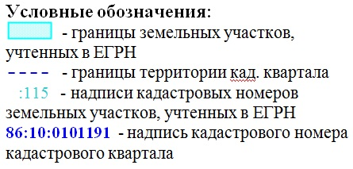
ГРАНИЦЫ СУЩЕСТВУЮЩИХ ЗЕМЕЛЬНЫХ УЧАСТКОВ
4

Slide 6
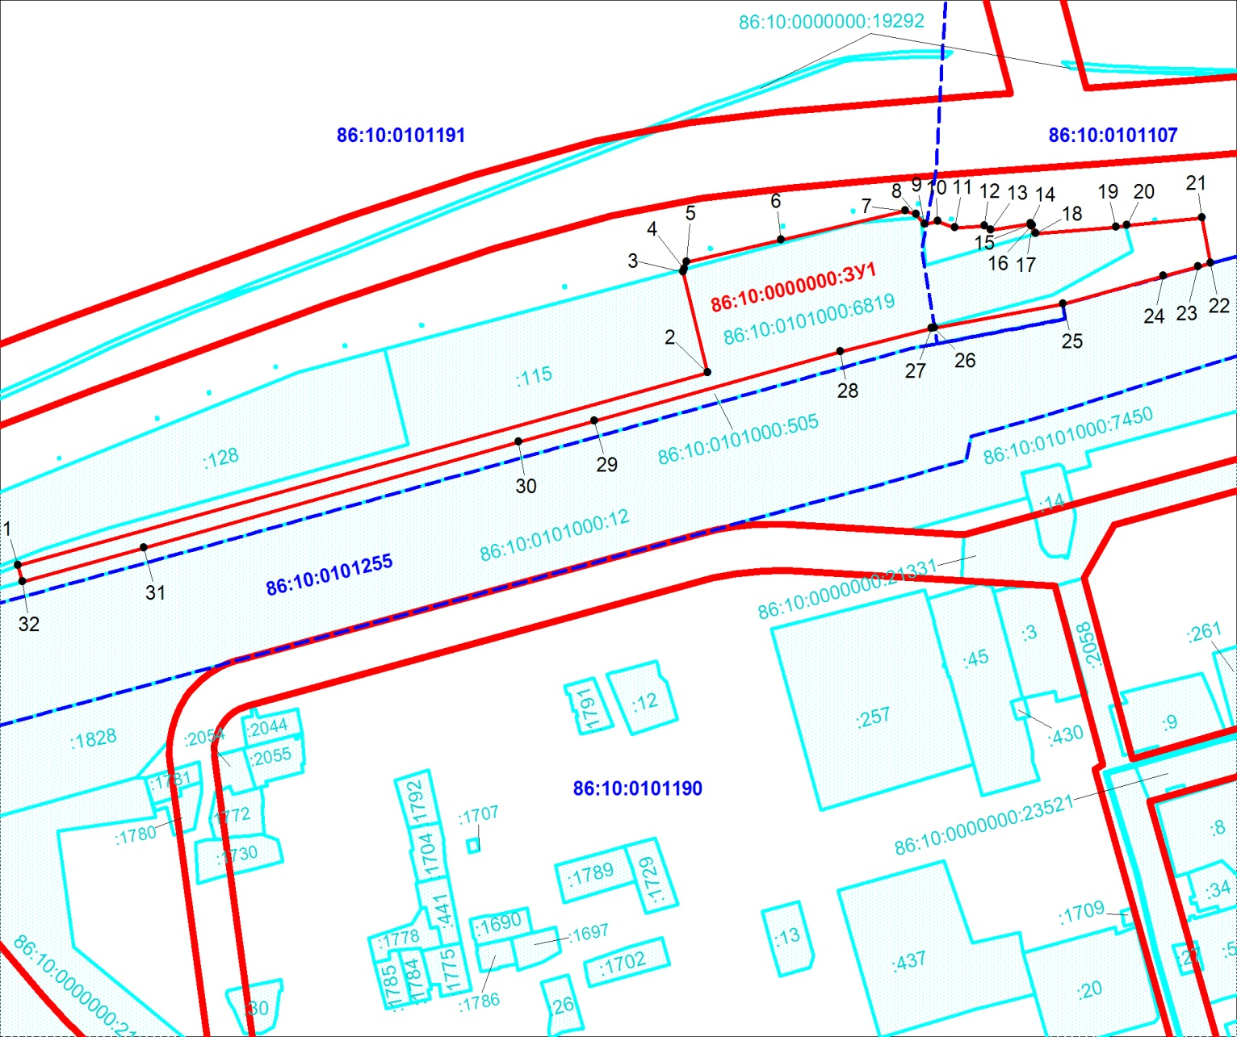
ЧЕРТЕЖ МЕЖЕВАНИЯ ТЕРРИТОРИИ (ОСНОВНОЙ ЧЕРТЕЖ)
5
Проект межевания территории разрабатывается в составе проекта планировки территории в границах зоны железнодорожного транспорта ИТ.2 в городе Сургуте в целях увеличения границ земельного учас-тка с кадастровым номером 86:10:0101000:6819 для последующей реконструкции объекта капитального строительства «Железнодорожный путь необщего пользования» с КН 86:10:0000000:18983, расположен-ного в границах преобразуемого земельного участка.
Проектом межевания предусматривается увеличение границ земельного участка с кадастровым номером 86:10:0101000:6819 за счет неразграниченных муници-пальных земель.

